Slide 1
교육용 실습 게시판 구현

Slide 2
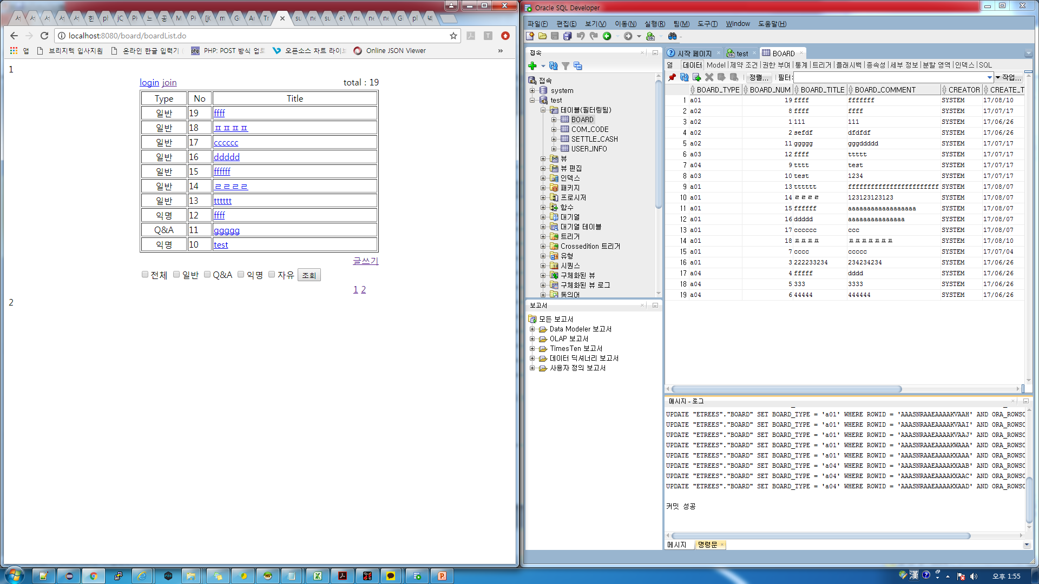
UI설계서
화면 설명 | 게시판 리스트 페이지
화면 |  | Description
1
2
3
1 | 클릭 시 로그인 화면으로 이동
2 | 클릭 시 회원가입 화면으로 이동
3 | 게시글의 갯수 출력
4 | 등록된 게시글의 TYPE (일반, 자유, Q&A, 익명) DB에서 출력(code_name 을 출력)
5 | 게시글의 No 출력
6 | 게시글의 TITLE출력 (각 게시글의 )
7 | Check box 선택 후 조회버튼 클릭 시 조건에 맞게 리스트 출력 (전체, 일반, Q&A, 자유, 익명) DB에서 출력(code_name 을 출력)
8 | 클릭 시 글쓰기 화면으로 이동
9 | 한 페이지에 10개의 게시글씩 출력되게 paging 처리
Remarks
4
5
6
8
7
9
Notes:
Detail하게 설명

Slide 3
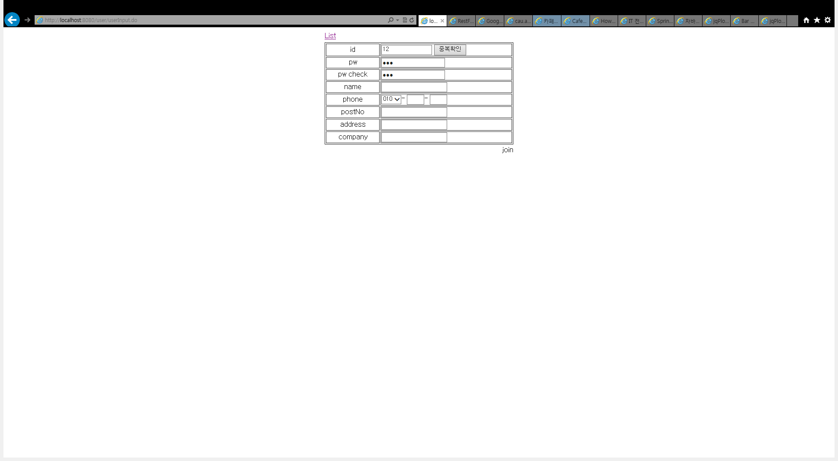
UI설계서
화면 설명 | 회원가입 페이지
화면 |  | Description
1 | 클릭 시 메인 리스트화면으로 이동
2 | DB에있는 기존의 아이디들과 중복체크 (ID 중복 미 확인시 회원가입불가 -> alert창 또는 중복 메세지 출력)
3 | 클릭 시 회원가입 필수 값 : ID, PW, PW CHECK, name, phone phone와 postNo 형식에 맞지않을 경우 alert창 또는 메세지 출력
4 | phone의 첫번째 select box의 값은 DB에서 출력
5 | Pw 는 6자리 ~ 12자리, pw check와 동일하지 않으면 alert창 또는 해당 메세지 출력
6 | 각각의 phone text는 4자리
7 | PostNO 는 xxx-xxx 형식으로 작성
Remarks
1
2
5
2
4
6
6
7
7
3
Notes:
Detail하게 설명

Slide 4
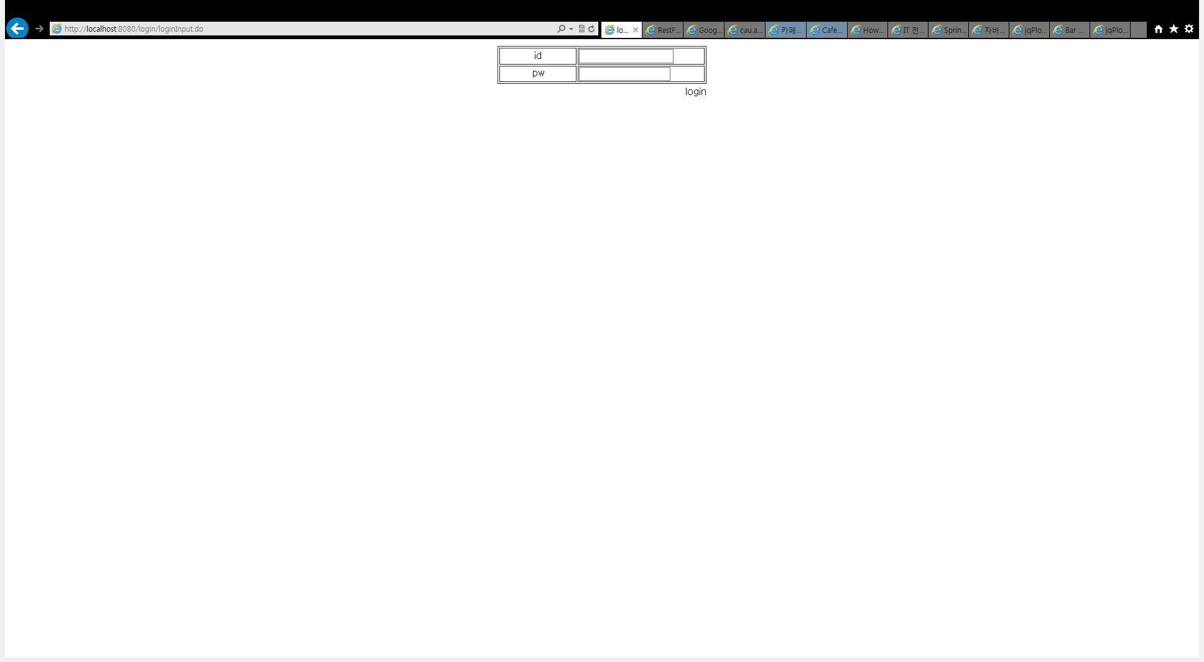
UI설계서
화면 설명 | 로그인 페이지
화면 |  | Description
1 | ID 입력
2 | PW 입력
3 | 클릭 시 로그인이 되며 ID와 PW 유효성테크 ID 와 PW가 틀릴 시 alert창에 각각의 메세지 출력
Remarks
1
2
3
1
Notes:
Detail하게 설명

Slide 5
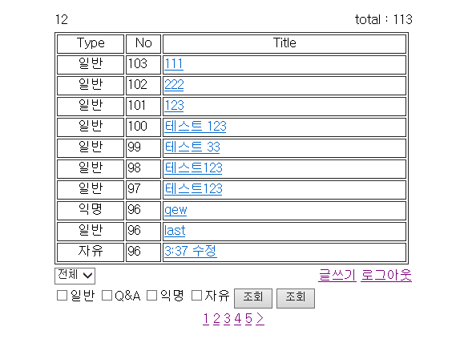
UI설계서
화면 설명 | 로그인 후 페이지
화면 |  | Description
1 | 로그인 상 사용자의 name출력
2 | 로그인 시에만 로그아웃 버튼 출력 로그아웃이 실행 되면 로그아웃된 메인 화면으로 이동
3 | Join , login 버튼 및 링크 hide
Remarks
1
1
2
Notes:
Detail하게 설명

Slide 6
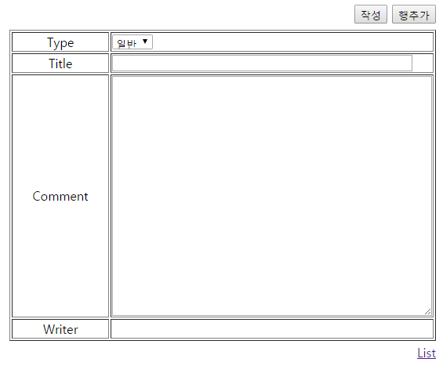
UI설계서
화면 설명 | 게시판 글 작성 페이지
화면 |  | Description
1 | 클릭 시 해당 글이 저장되며 메인화면에 리스트에 출력되고 메인 화면으로 이동
2 | 게시 글의 TYPE을 지정 DB의 code_name을 지정하고 저장시 code_id값이 저장
3 | 로그인한 사용자의 name출력
4 | 메인 화면으로 이동
Remarks
1
2
3
4
4
Notes:
Detail하게 설명

Slide 7
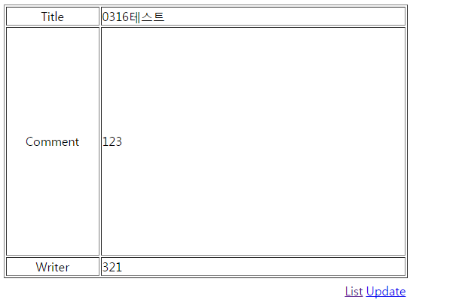
UI설계서
화면 설명 | 게시판 글 상세 페이지
화면 |  | Description
1
1 | 게시글의 TITLE 출력 수정불가
2 | 게시글의 COMMENT 출력 수정불가
3 | 게시글의 WRITER 출력 수정불가
4 | 메인 리스트 화면으로 이동
5 | UPDATE 화면으로 이동
Remarks
2
4
5
3
4
5
Notes:
Detail하게 설명

Slide 8
UI설계서
화면 설명 | 게시판 글 수정 페이지
화면 |  | Description
1
1 | 게시글의 TITLE 출력 수정가능
2 | 게시글의 COMMENT 출력 수정가능
3 | 게시글의 WRITER 출력 수정불가
4 | 메인 리스트 화면으로 이동
5 | UPDATE 실행 후 메인 리스트 화면으로 이동
Remarks
2
3
4
5
Notes:
Detail하게 설명

Slide 9
교육용 실습 백오피스 구현

Slide 10
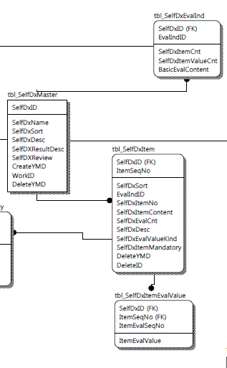
자가진단 ERD 물리

Slide 11
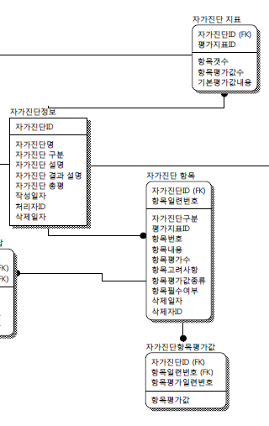
자가진단 ERD 논리

Slide 12
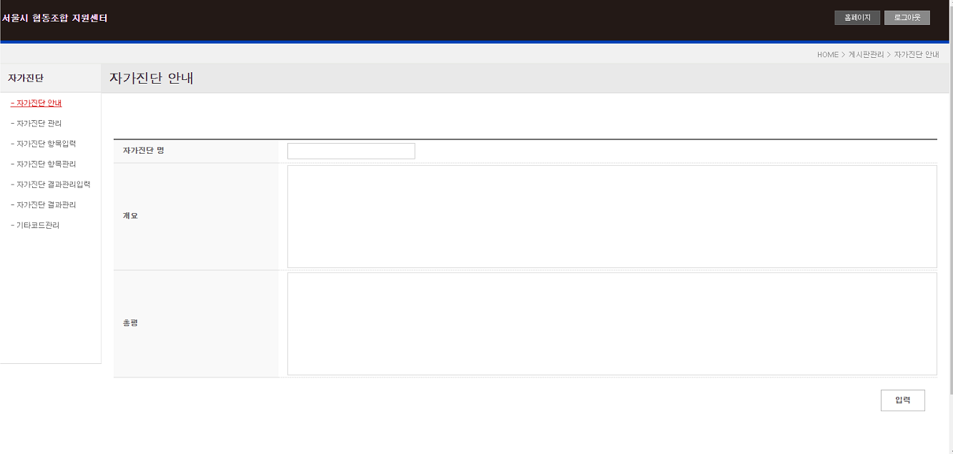
UI설계서
화면 설명 | 자가진단 안내 입력 페이지
화면 |  | Description
1 | 자가진단 명을 입력
2 | 자가진단 개요입력
3 | 자가진단 총평 입력
4 | 입력된 자가진단 저장 버튼 저장완료 시 자가진단관리 페이지로 이동
Remarks
1
2
3
4
Notes:
Detail하게 설명

Slide 13
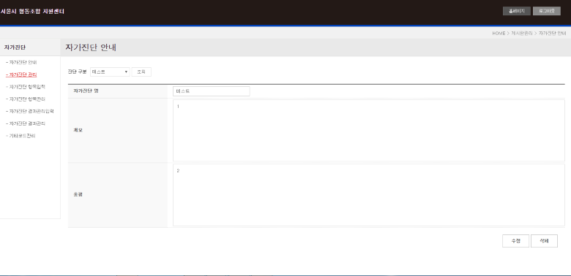
UI설계서
화면 설명 | 자가진단 관리 페이지
화면 |  | Description
1 | 저장된 자가진단의 리스트 출력 셀렉트 박스
2 | 셀렉트 박스의 선택된 자가진단 검색 버튼
3 | 등록된 자가진단의 자가진단명이 출력되며 자가진단을 수정
4 | 등록된 자가진단의 개요가 출력되며 개요를 수정
5 | 등록된 자가진단의 총평이 출력되며 총평을 수정
6 | 수정 버튼
7 | 해당 자가진단 삭제 버튼
Remarks
1
2
3
4
5
6
7
Notes:
Detail하게 설명

Slide 14
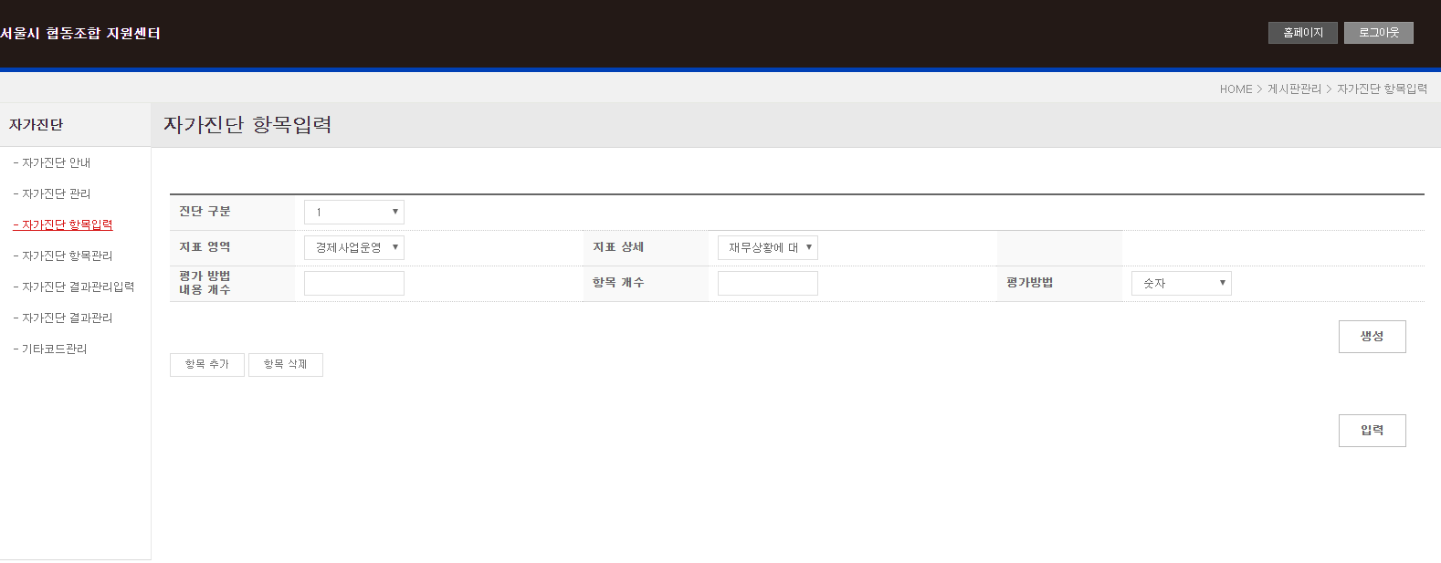
UI설계서
화면 설명 | 자가진단 항목 입력 페이지(항목 생성 전)
화면 |  | Description
1 | 자가진단 리스트 출력 셀렉트 박스
2 | 지표영역 리스트 출력 셀렉트 박스
3 | 평가 방법 내용 개수 입력
4 | 지표영역에 따른 상세 리스트 출력 셀렉트 박스
5 | 항목 개수 내용 개수 입력
6 | 평가방법 리스트 출력
7 | 자가진단 항목 생성 버튼
8 | 조건에 맞는 항복 추가 버튼 필수 값 누락 시 alert창 띄움
9 | 항목 삭제 버튼
10 | 추가된 항목 저장 버튼
Remarks
1
2
4
.3
5
6
7
8
9
10
Notes:
Detail하게 설명

Slide 15
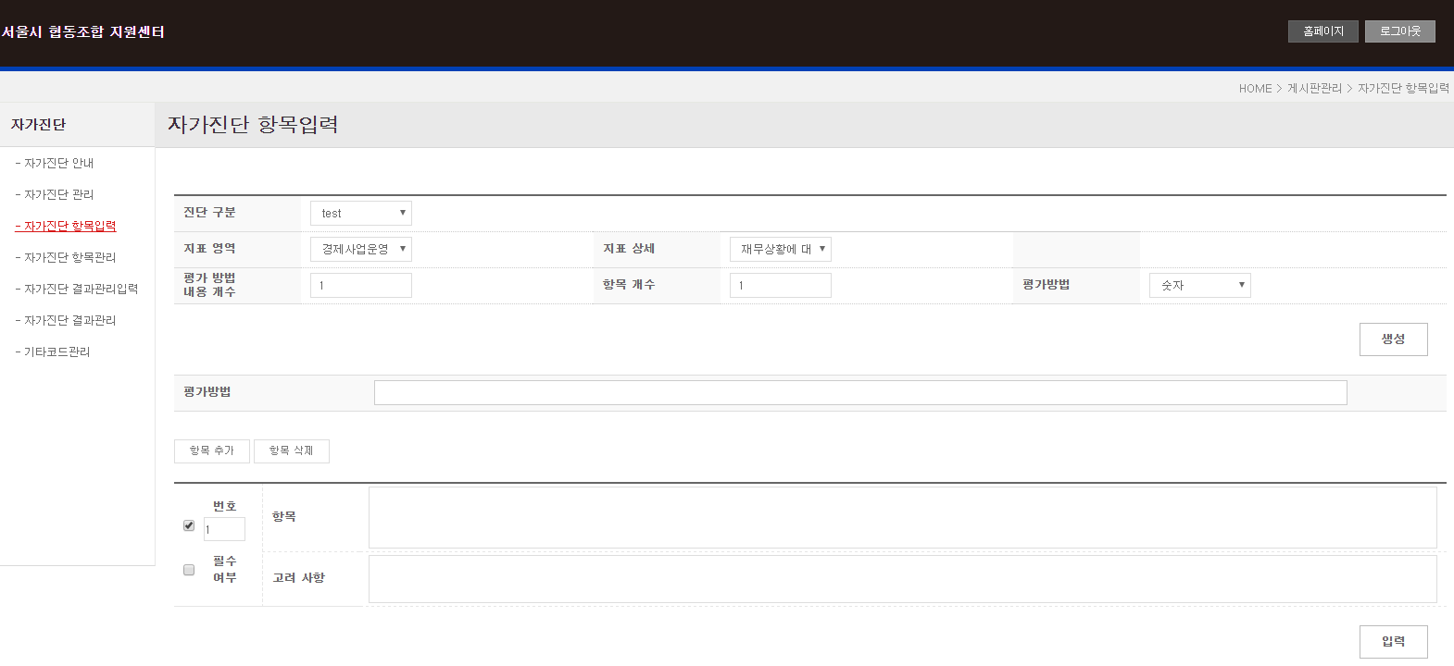
UI설계서
화면 설명 | 자가진단 항목입력(세부사항) 페이지
화면 |  | Description
1 | 생성버튼 클릭 시 출력 평가 방법 입력
2 | 항목 선택 체크박스
3 | 항목 필수여부 체크
4 | 항목 입력
5 | 고려사항 입력
6 | 평가방법 입력 버튼
Remarks
1
4
2
3
5
6
Notes:
Detail하게 설명

Slide 16
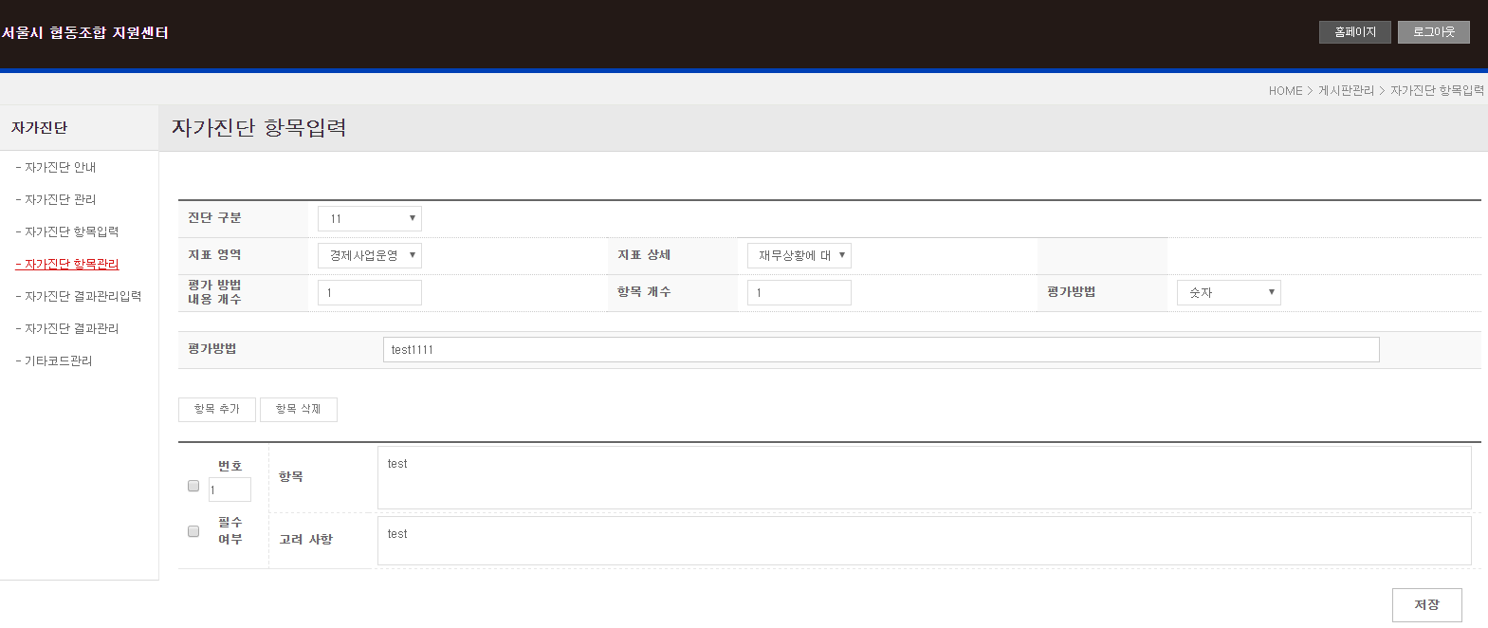
UI설계서
화면 설명 | 자가진단 항목관리 페이지
화면 |  | Description
1 | 자가진단 리스트 출력 셀렉트 박스
2 | 지표영역 리스트 출력 셀렉트 박스
3 | 지표영역에 따른 상세 리스트 출력 셀렉트 박스
4 | 평가 방법 내용 개수 출력(readOnly)
5 | 항목 개수 출력(readOnly)
6 | 평가방법 출력
7 | 평가방법 수정 란
8 | 항목추가 버튼
9 | 항목삭제 버튼
10 | 항목 선택 체크박스
11 | 평가방법 입력 버튼
12 | 해당 자가진단 항목 출력 수정 란
13 | 해당 자가진단 고려사항 출력 수정 란
14 | 수정한 자가진단 저장 버튼
Remarks
1
2
3
4
5
6
7
8
9
12
10
11
13
14
Notes:
Detail하게 설명

